Slide 1
TRƯỜNG TIỂU HỌC SÀI ĐỒNG
Môn: GIÁO DỤC THỂ CHẤT
Bài 2 : Động tác lườn,động tác lưng-bụng,động tác toàn thân với vòng (Tiết 1)
Giáo viên : Nguyễn Văn Thanh

Slide 2
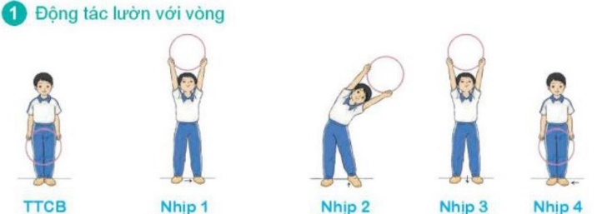

Slide 3
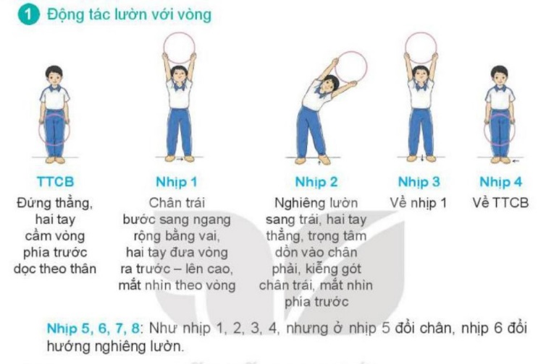

Slide 4
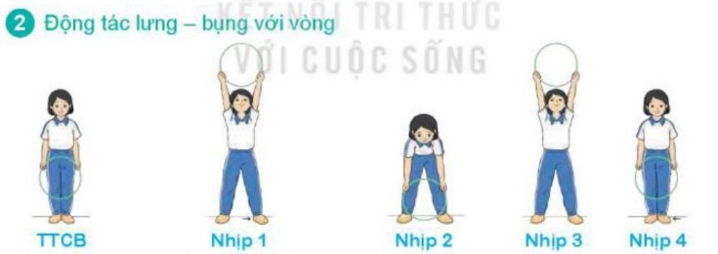

Slide 5
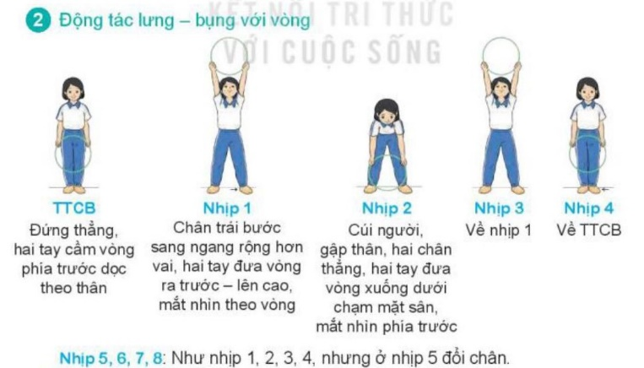

Slide 6
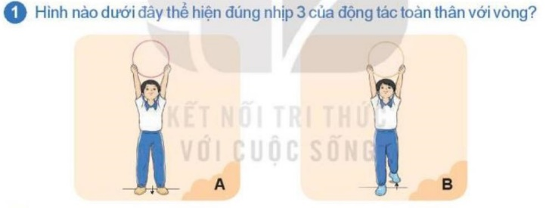

Slide 7
Nhịp 1 và nhịp 3 động tác lườn

Slide 8
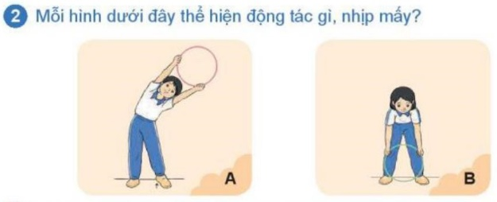

Slide 9
Nhịp 2 động tác lườn

Slide 10
The and

